Slide 1

ФОРМУВАННЯ АНТИКОРУПЦІЙНОЇ СВІДОМОСТІ ДЕРЖАВНОГО СЛУЖБОВЦЯ ТА ПОСАДОВОЇ ОСОБИ МІСЦЕВОГО САМОВРЯДУВАННЯ (Частина І)
Автори : Ткаленко Н.В, Михайловська О.В., Пономаренко С.І. Старченко Г.В.

Slide 2
1. Реалізація антикорупційних проектів У ПУБЛІЧНОМУ УПРАВЛІННІ
Проекти й процеси
Аналізуючи роботу будь-якої організації, практично завжди можна виділити два основні види діяльності, які існують паралельно: поточні процеси (операції) які повторюються і проекти.
Основними відмінностями цих двох видів діяльності є те, що процеси носять повторюваний, циклічний характер, а проекти спрямовані на досягнення унікальних цілей у певний термін.
Проекти, як правило, спрямовані на реалізацію тих або інших змін усередині організації або в зовнішньому оточенні.
Прикладами проектів в публічній сфері є:
державні програми (наприклад, проекти програми ТЕМПУС, програми «Сусідство і партнерство», Програми транскордонного співробітництва Польща – Білорусь – Україна 2007–2013 і т.п.);
дослідницькі;
проекти технічної допомоги;
проекти розвитку (будівництво аеропорту, будівництво мосту чи автостради, проведення реформи охорони здоров`я тощо).

Slide 3
Під проектом у публічній сфері розуміють комплекс взаємопов’язаних логічно-структурованих завдань і заходів, упорядкованих у масштабі часу, які спрямовані на розв’язання найважливіших проблем розвитку держави, окремих галузей економіки, адміністративно-територіальних одиниць чи територіальних громад, організацій та установ і здійснюються в умовах фінансових та інших ресурсних обмежень у визначені терміни.
Особливістю проектів у публічній сфері є розв’язання проблем, які винесені на урядовий порядок денний та формалізовані (описані) у відповідних урядових документах – урядовій програмі, концепціях чи стратегіях у формі стратегічних пріоритетів чи завдань.
Сукупність проектів складає програму або портфель проектів.

Slide 4
Програма – це сукупність взаємопов`язаних за ресурсами, виконавцями і термінами проектів, які потребують координації та управління реалізацією для досягнення спільної мети.
програма може:
- охоплювати увесь сектор (наприклад, програма для сектору охорони здоров`я );
- фокусуватися на одній частині сектору (наприклад, для сектору охорони здоров’я програма первинної медичної допомоги);
- представляти собою “пакет” проектів з однаковою темою/фокусом (наприклад, програма зв’язків між університетами країн Південно-Східної Азії і ЄС);
- бути, по суті, просто великим проектом з цілою низкою різноманітних компонентів.

Slide 5

Управління проектами у публічній сфері – це процес інституалізації у програмно-цільовий формат способів втручання державних органів влади чи органів місцевого самоврядування у соціальну дійсність з метою розв’язання публічної проблеми. При цьому в умовах обмеженого часу та ресурсів створюються унікальні продукти чи послуги, які не розроблялися раніше та відрізняються від існуючих аналогів.
Процес інституалізації включає :
- формування структури проекту ;
- розробку стратегії;
- формалізацію процедур і розробку шаблонів координації, управління та фінансування;
- визначення компетенцій та формування вмінь.

Slide 6
У публічній сфері для управління проектами використовують методологію управління проектним циклом, яка прийнята Європейською комісією у 1992 році (див. Керівництво з управління проектним циклом, 2004 р.).
Згідно з цією методологією процеси управління проектом утворюють проектний цикл, який складається з шести етапів:
- програмування;
(визначається проблемне поле)
- ідентифікація;
(формулювання ідей (варіантів) проекту)
- формулювання;
(ідеї розробляються до стану плану заходів і дій)
- фінансування;
(розгляд фінї пропозиції, рішення про фін-ня)
- впровадження;
(досягнення запланованої мети)
оцінювання та аудит.
(визначення досягнутого ефекту проекту)
В управлінні проектним циклом все розпочинається – з визначення проблеми, яку потрібно ідентифікувати та актуалізувати, тобто внести до урядового порядку денного, а вже потім розробляти альтернативні ідеї розв’язання цієї проблеми.

Slide 7
ОРГАНІЗАЦІЙНО-ПРАВОВІ ЗАСАДИ УПРАВЛІННЯ ПРОЕКТАМИ В ПУБЛІЧНІЙ СФЕРІ
В період адміністративних реформ значно зросла важливість успіху державних програм і політик, що безпосередньо дало поштовх для переходу на новий рівень ведення національних (урядових) проектів – застосування методів, інструментів та технік проектного менеджменту.
При запровадженні методології управління проектами в публічну сферу, не можна порівнювати державу з комерційною кампанією.
Організація управління державними програмами та проектами може здійснюватися по аналогії з приватним сектором, там де в відносинах між учасниками проектної діяльності тотожність можлива, а в яких ні – необхідно посилювати відмінності.

Slide 8
Принципові відмінності управління проектами та програмами в публічній сфері
1. В державних програмах і проектах мета (найчастіше) – це створення нових інститутів та інфраструктури
2. При управлінні проектами та програмами в публічній сфері важлива цінність громадської участі у формуванні вимог до виконавчої влади (participation)
3. Одним із дієвих методів управління проектами в публічній сфері є державно-приватне партнерство (ДПП) – юридично обов’язковий для сторін контракт між особою приватного сектору та державним органом (чи органом місцевого самоврядування), за яким приватний партнер зобов’язаний надавати публічні послуги, для чого приватний сектор повинен інвестувати певні власні ресурси (фінансові, технологічні, час і репутацію корпорації тощо), а також взяти на себе відповідальність за певні ризики надання таких послуг, при цьому оплата приватному партнеру здійснюється тільки в обмін на фактично надані послуги

Slide 9
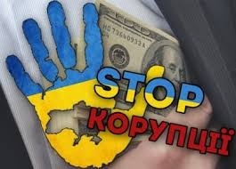
2. Системний підхід до антикорупційної реформи
«Викоренити корупцію можна завдяки системному підходу, що включає розслідування, притягнення до відповідальності та ефективні санкції. Для цього і потрібна реформа судочинства.»
«У сфері запобігання та боротьби з корупцією я високо оцінюю різні зусилля, докладені в останні роки, зокрема створення інституційної структури, яка охоплює деякі критично важливі сфери. Вказане включає в себе закон про запобігання корупції, а також створення Національного агентства з запобігання корупції і Національного антикорупційного бюро.»
незалежний експерт ООН Хуан Пабло Богославскі

Slide 10
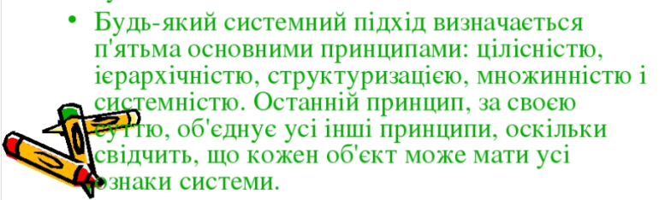
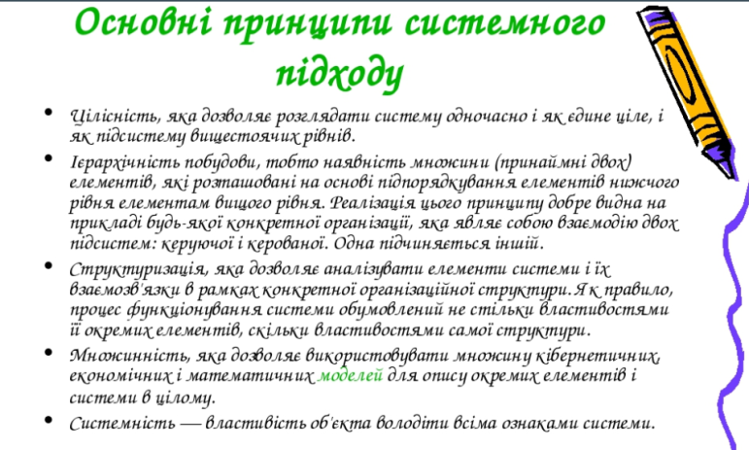
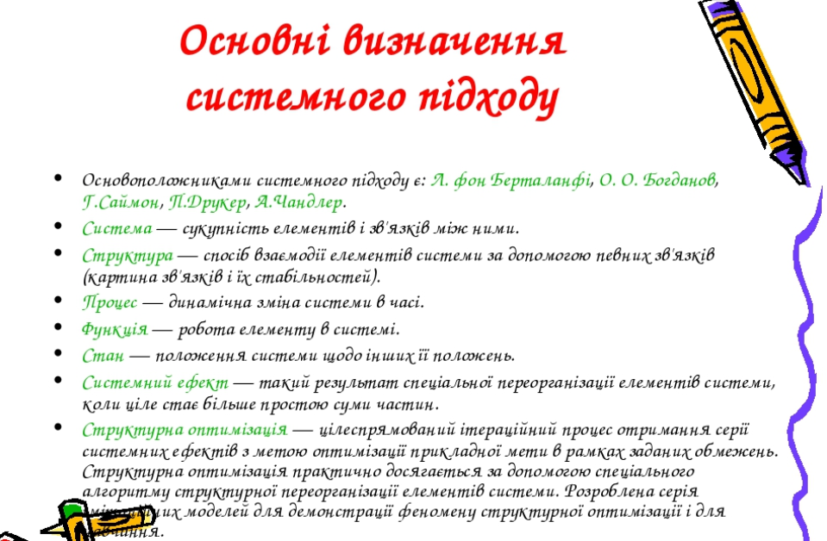
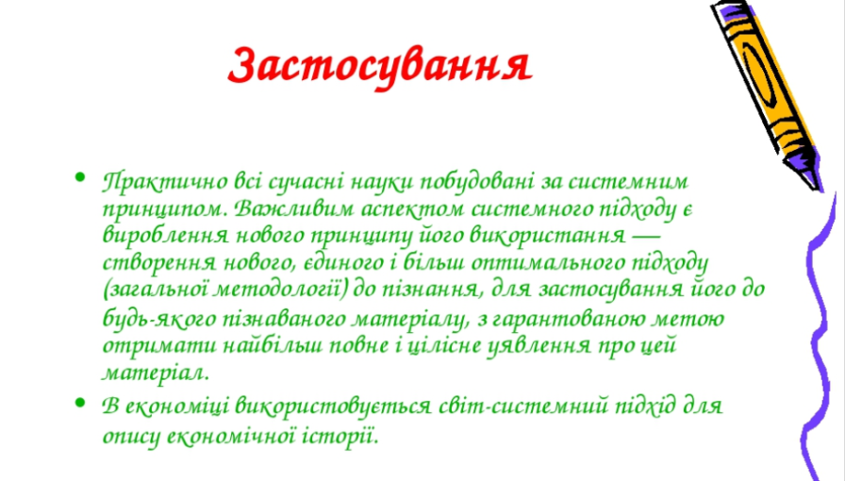
Що таке системний підхід?

Slide 11
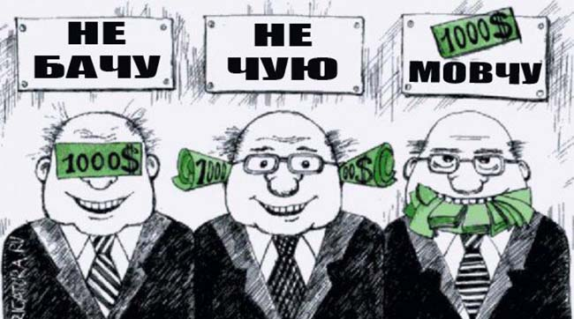
Види юридичної відповідальності за корупційні правопорушення
Адміністративна - накладається за адміністративні правопорушення уповноваженими органами публічної влади (органами адміністративної юрисдикції) до осіб, які не підпорядковані їм по службі
Кримінальна - настає за вчинення злочинів, вичерпний перелік яких міститься в КК України, тобто встановлюється лише законом, настає з моменту офіційного обвинувачення, реалізується виключно в судовому порядку
Дисциплінарна - накладається адміністрацією підприємств, установ, організацій (особою, що має розпорядчо-дисциплінарну владу над конкретним працівником) внаслідок вчинення дисциплінарних проступків: 1) відповідно до правил внутрішнього трудового розпорядку; 2)в порядку підпорядкованості; 3) відповідно до дисциплінарних статутів і положень
Цивільна - настає з моменту правопорушення – заподіяння матеріальної і/або моральної шкоди
Питання про притягнення суб’єкта (фізичної або юридичної особи) до цивільно-правової відповідальності за корупційні правопорушення вирішується судом загальної юрисдикції

Slide 12
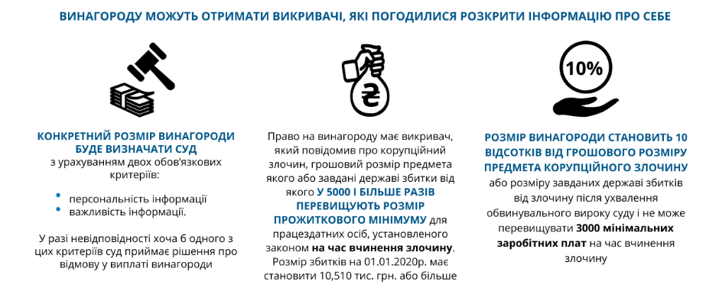
Додаткова інформація
Інформація щодо розслідувань стосовно корупційних схем за посиланням
https://www.radiosvoboda.org/p/5660.html
https://rpr.org.ua/news/koruptsijni-shemy-jih-kryminalno-pravova-kvalifikatsiya-i-dosudove-rozsliduvannya/
http://stopcor.org/about/
Інформація щодо викривачів корупції за посиланням
https://nazk.gov.ua/uk/departament-organizatsiyi-roboty-iz-zapobigannya-ta-vyyavlennya-koruptsiyi/metodychni-rekomendatsiyi/

Slide 13
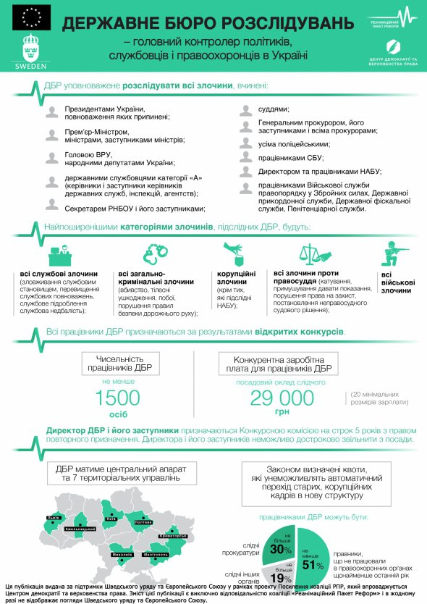
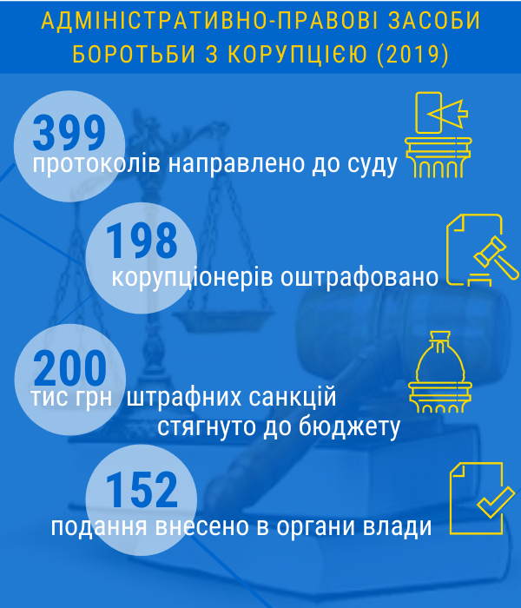

Slide 14
Додаткові джерела
ПОСІБНИК: Антикорупційні новели можна знайти за посиланням http://radaprogram.org/sites/default/files/publications/anticorrnovel_ukr_web.pdf
Басанцов І. В. , Зубарева О. О. Корупція в Україні: сучасні реалії та ефективні засоби протидії : монографія знаходиться за посиланням https://essuir.sumdu.edu.ua/bitstream-download/123456789/53054/1/Basantsov.pdf
Корупція чи ні? (ТЕСТ)
https://hromadske.ua/posts/test-koruptsiia

Slide 15
3. Антикорупційна політика та культура
Стратегічною метою антикорупційної політики є протидія корупції на всіх рівнях шляхом підвищення прозорості діяльності державних органів, додержання прав і свобод людини й громадянина, створення умов для розвитку економіки, забезпечення європейських соціальних стандартів і добробуту населення, зниження рівня корупції в Україні та усунення причин і умов, що її обумовлюють, відкритості та гласності при прийнятті рішень і оприлюдненні їх в засобах масової інформації, проведення громадського опитування та обговорення перед їх прийняттям.
Комплексне реформування системи протидії корупції повинно відбуватися відповідно до міжнародних стандартів та успішних практик іноземних держав і гармонізувати законодавство України з європейськими стандартами. Така стратегія реформи відповідає зобов’язанням, проголошеним Україною в Угоді про асоціацію з ЄС.
Додаткова інформація за посиланням : http://nbuviap.gov.ua/index.php?option=com_content&view=article&id=1260:antikoruptsijna-politika-v-ukrajini&catid=8&Itemid=350

Slide 16

Більше інформації за посиланням http://www.kultura.org.ua/?p=1673
Дотепер верховенство закону та антикорупційні механізми в Україні розглядалися переважно з точки зору реформ законодавства та правозастосовних ініціатив. Однак, незважаючи на ряд національних та міжнародних ініціатив щодо встановлення верховенства права в Україні, країна все ще стикається з дуже серйозними корупційними викликами на шляху до демократії.
В українському суспільстві немає культури правосвідомості, а її відсутність підриває існуючу законодавчу систему. Більше того, відсутність такої культури створило передумови для протиправної діяльності, вибіркового правосуддя та корупції майже у всіх сферах життя, включаючи правоохоронні установи.
У доповіді «Україна проти корупції: Економічний фронт. Економічна оцінка антикорупційних заходів у 2014-2018 рр.» співробітники Інституту економічних досліджень та політичних консультацій (ІЕД) сфокусувалися на антикорупційних заходах. За посиланням https://lb.ua/economics/2018/08/05/404337_antikoruptsiyniy_postup_ua_konspekt.html подано конспект доповіді з рекомендаціями щодо підтримки та удосконалення кожного з розглянутих заходів та переліком можливих ризиків для антикорупційного поступу України.

Slide 17
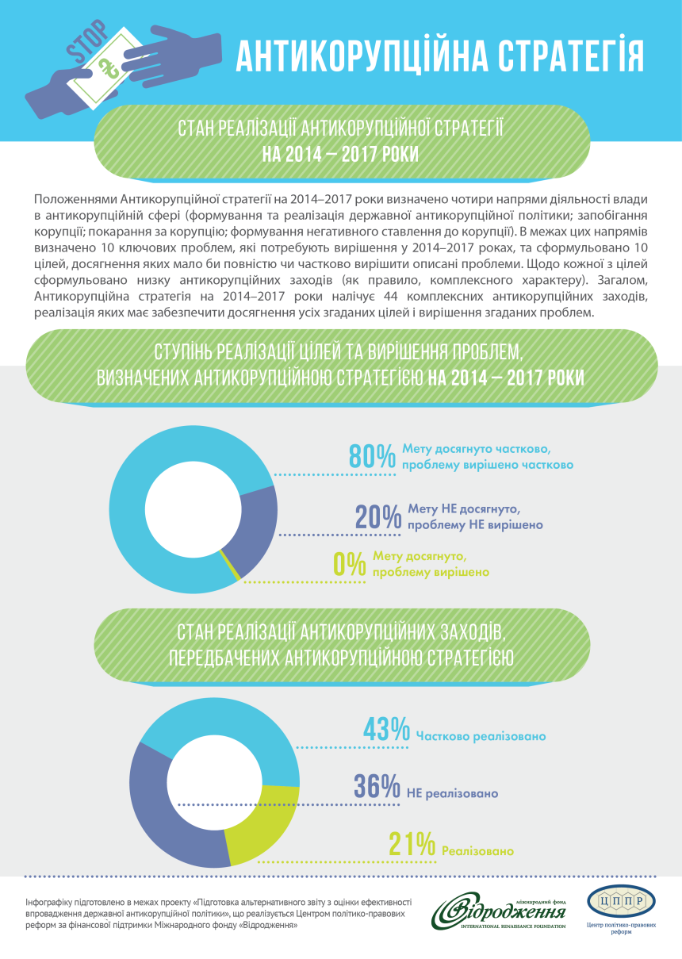
Цікава інформація: https://vseosvita.ua/library/prezentacia-na-temu-lobiuvanna-interesiv-ta-korupcia-136440.html
Додатково : Антикорупційна політика та запобігання корупції в публічному управлінні : навч. посіб. / І. С. Бондар, В. Г. Горник, С. О. Кравченко, В. В. Кравченко - Київ ; Видавництво Ліра-К, 2016. - 192 с. http://lib.knukim.edu.ua/wp-content/uploads/2016/08/anticorruption-title.pdf

Slide 18
4. Державна безпека та протидія корупції
ЩО ТАКЕ КОРУПЦІЙНЕ ПРАВОПОРУШЕННЯ?
Корупційне правопорушення – умисне діяння, що містить ознаки корупції, вчинене особою, зазначеною в розділі першому статті 3 Закону України «Про запобігання корупції», за яке Законом установлено кримінальну, адміністративну, цивільно-правову та дисциплінарну відповідальність.
Корупція – використання особою, зазначеною в розділі першому статті 3 Закону, наданих їй службових повноважень і пов’язаних із цим можливостей із метою одержання неправомірної вигоди або прийняття обіцянки/пропозиції такої вигоди для себе чи інших осіб або відповідно обіцянка/пропозиція чи надання неправомірної вигоди особі, зазначеній в у розділі першому статті 3 Закону, або на її вимогу іншим фізичним чи юридичним особам з метою схилити цю особу до протиправного використання наданих їй службових повноважень та пов’язаних із цим можливостей.
Неправомірна вигода – грошові кошти або інше майно, переваги, пільги, послуги, нематеріальні активи, які обіцяють, пропонують, надають або одержують без законних на те підстав.

Slide 19
Основні причини виникнення корупції:
Політичні (пов’язані з можливістю використовувати надані повноваження для задоволення приватних інтересів;
Економічні (можливість використання повноважень у сфері управління економікою);
Правові (недосконале законодавство, неефективна система антикорупційних засобів);
Організаційно-управлінські (пов’язані з можливістю прийняття рішень посадовими особами на свій розсуд, використання особистих зв'язків);
Соціально-психологічні (низька громадянська свідомість, менталітет);
Економічні (складна економічна ситуація в країні, низький рівень заробітної плати).
Як розпізнати корупцію? https://life.pravda.com.ua/society/2017/07/24/225487/

Slide 20
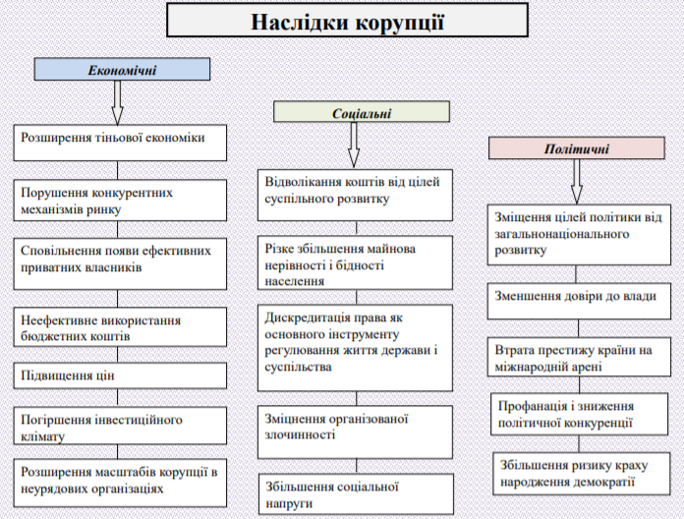

Slide 21
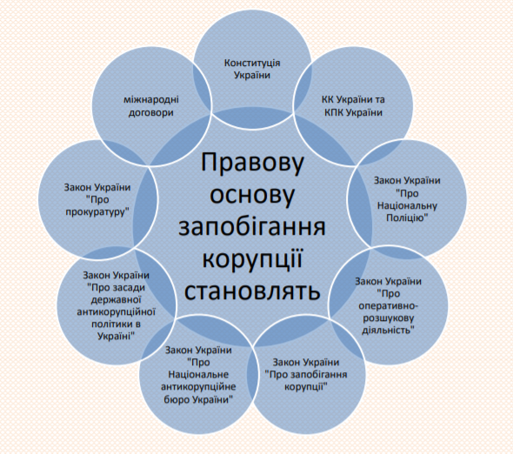
Діяльність із запобігання і протидії корупції ґрунтується на принципах:
- верховенства права;
- законності;
- комплексного здійснення правових, політичних, соціально-економічних, інформаційних та інших заходів;
- пріоритетності запобіжних заходів;
- невідворотності відповідальності за вчинення корупційних правопорушень;
- відкритості та прозорості діяльності органів державної влади та органів місцевого самоврядування;
- участі громадськості у заходах щодо запобігання і протидії корупції, державного захисту осіб, які надають допомогу у здійсненні таких заходів;
- забезпечення відновлення порушених прав і законних інтересів, відшкодування збитків, шкоди, завданої корупційним правопорушенням.

Slide 22
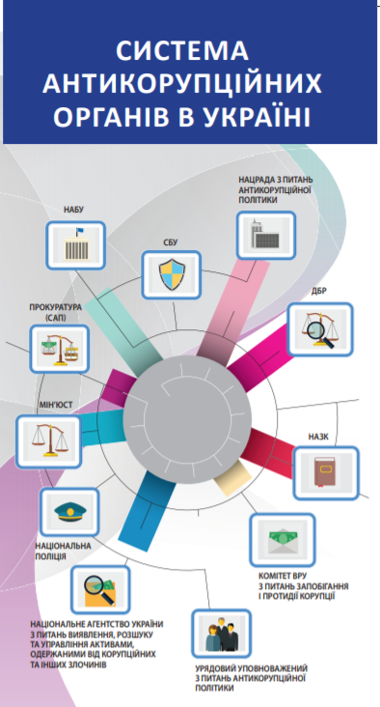
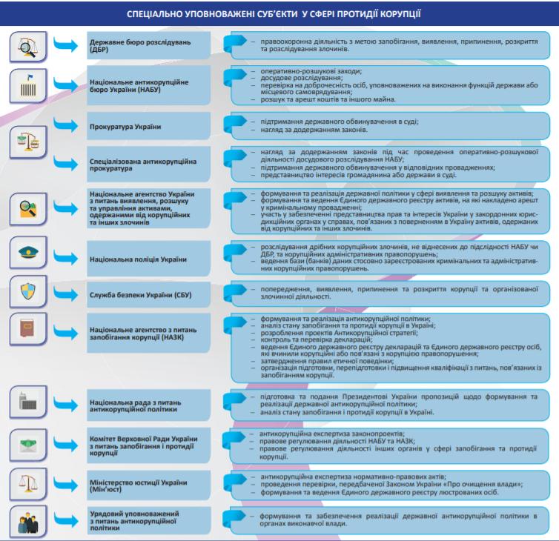

Slide 23

5. Антикорупційна політика на євроінтеграційному шляху України
Аналізуючи особливості боротьби з корупційними злочинами у Японії, Сінгапурі, Південній Кореї, Італії, США, Грузії та інших країнах, можна сформувати уявлення про основи передової національної антикорупційної стратегії, розвиток якої необхідний в сьогоднішній Україні:
1. Сильна політична воля вищого керівництва держави до боротьби з корупцією і сформована на її основі єдина державна політика у сфері боротьби з корупцією, яка б включала комплекс заходів державного, політичного, економічного, соціального і правового характеру.
2. Організований соціальний контроль з боку громадянського суспільства за всією системою державного адміністрування (неодмінною умовою для цього є створення атмосфери прозорості) і забезпечена можливість порушення в цих рамках кримінального переслідування правопорушників. Важливу роль тут відіграють дійсно незалежні засоби масової інформації.
3. Незалежність судової влади. Такий підхід усебічно ілюструє правоохоронна система Італії, США, Великої Британії, Франції та інших країн.
4. Жорстка підзвітність осіб, які наділені владними повноваженнями, перед реально незалежним органом, що здійснює моніторинг чистоти діяльності державних службовців, а також наділений повноваженнями з притягнення до відповідальності посадовців незалежно від їхнього місця в ієрархічній структурі влади.

Slide 24
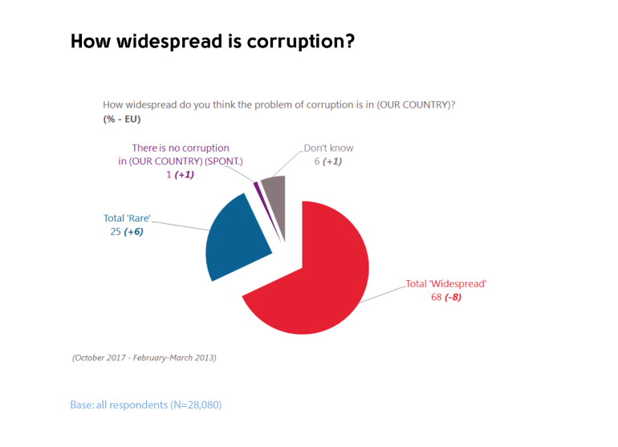
Чого вчить досвід ЄС?
68 відсотків європейців вважають, що корупція є поширеним явищем у їхній країні. Про це говорять дані соціологічних опитувань Eurobarometer від жовтня 2017 року.
Водночас, лише 2 відсотки опитаних особисто піддавались корупції, а 3 відсотки — були свідками корупційних дій.
Антикорупційна політика - це комплекс правових, економічних, освітніх, виховних, організаційних та інших заходів, спрямованих на створення системи запобігання та протидії корупції і усунення причин її виникнення.
Метою антикорупційної політики є зниження рівня корупції та забезпечення захисту прав і законних інтересів громадян та суспільства від її негативних наслідків.
Антикорупційний портал за посиланням
http://www.acrc.org.ua/ua/policy/

Slide 25

Румунія. Національний антикорупційний директорат Румунії вже має у своєму наробку безліч успішних розслідувань та обвинувачувальних вироків проти високопосадовців. Тут за ґратами опинилися екс-прем’єр, брат колишнього президента, а мера столиці — відсторонено від посади. Судова система також є досить ефективною у розгляді складних справ.
Національне агентство добросовісності займається питаннями конфлікту інтересів та статків високопосадовців.
Боротьбу з корупцією в Румунія моторить та контролює Європейський Союз.
Кримінальну відповідальність тут несуть не лише ті, хто бере хабар, — для них передбачене ув’язнення до 13 років, — але й ті, хто дає. Проте для них термін ув’язнення менший — 7 років.
Франція також є однією з найменш корумпованих країн. Тут діє більш превентивна модель. Головна служба боротьби з корупцією лише надає інформацію та допомогу іншим органам у розслідуванні, підтриманні обвинувачення та винесенні судових вердиктів. Власних повноважень розслідувати справи у неї немає.
Основні недоліки антикорупційної системи Франції, відповідно до дослідження, такі: недостатня незалежність, адже Служба працює в рамках Міністерства юстиції; практична відсутність правоохоронних та розслідуваних повноважень; а також слабкі санкції. Так, у 2011 році за корупційні злочини рідко саджали у в’язницю. Частіше встановлювали штраф у 850 євро.
Норвегія. Тут боротьбою з корупцією займаються два органи: спеціалізована поліція та спеціалізована прокуратура. Вони відповідно звітують Національному директорату поліції та Генеральному прокурору. Ці органи займаються лише серйозними та важливими справами. Інші справи розслідує поліція. Про це пишуть автори дослідження “Порівняльний аналіз антикорупційних моделей країн ОЕСР (Азія та Європа) та чинна антикорупційна платформа Австралії” Зої Мітчелл, Шеннон Меррінґтон та Пітер Белл.
В результаті, Норвегія є однією з найменш корумпованих країн світу. Водночас, це може бути результатом не стільки антикорупційної моделі, скільки культури країни.

Slide 26
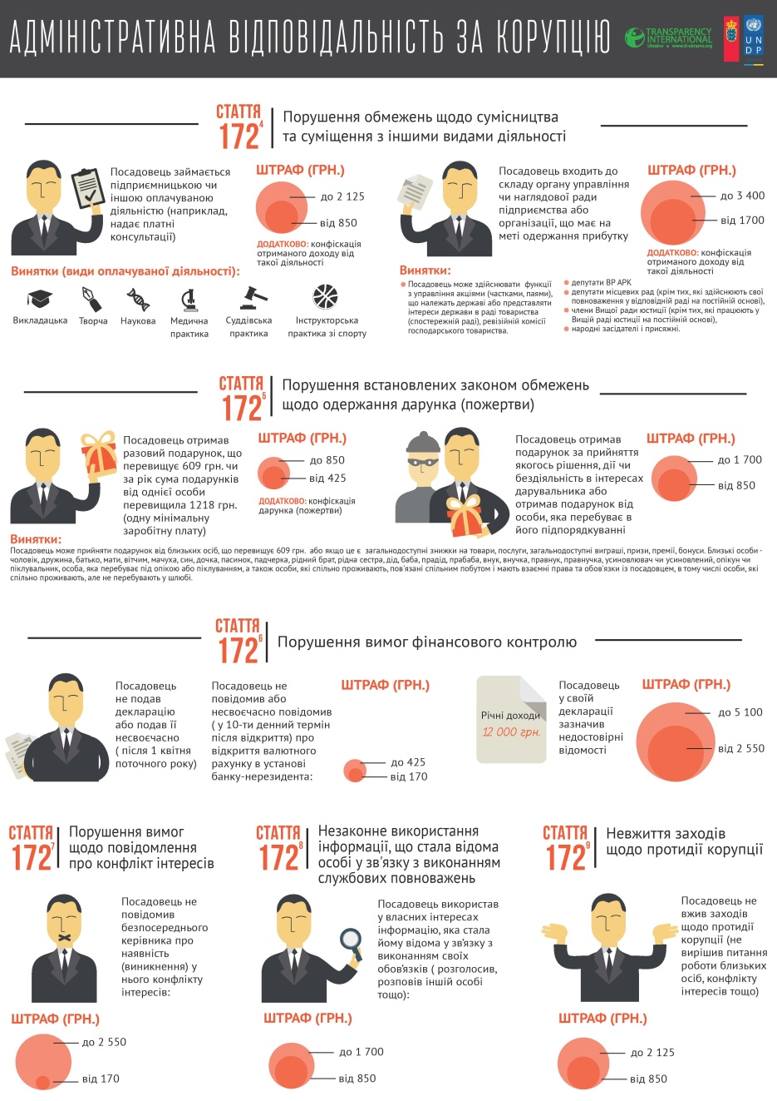
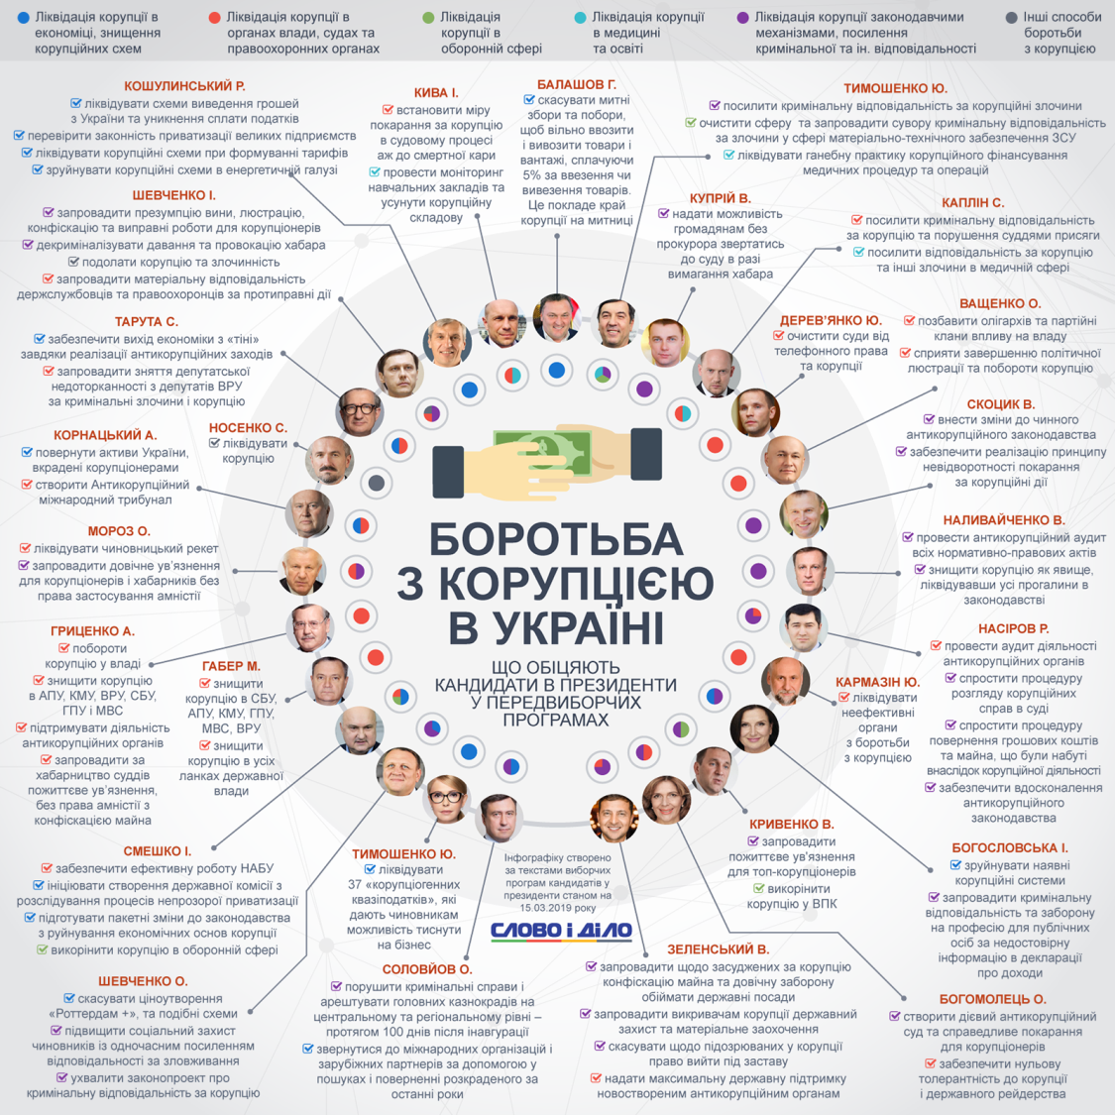

Slide 27
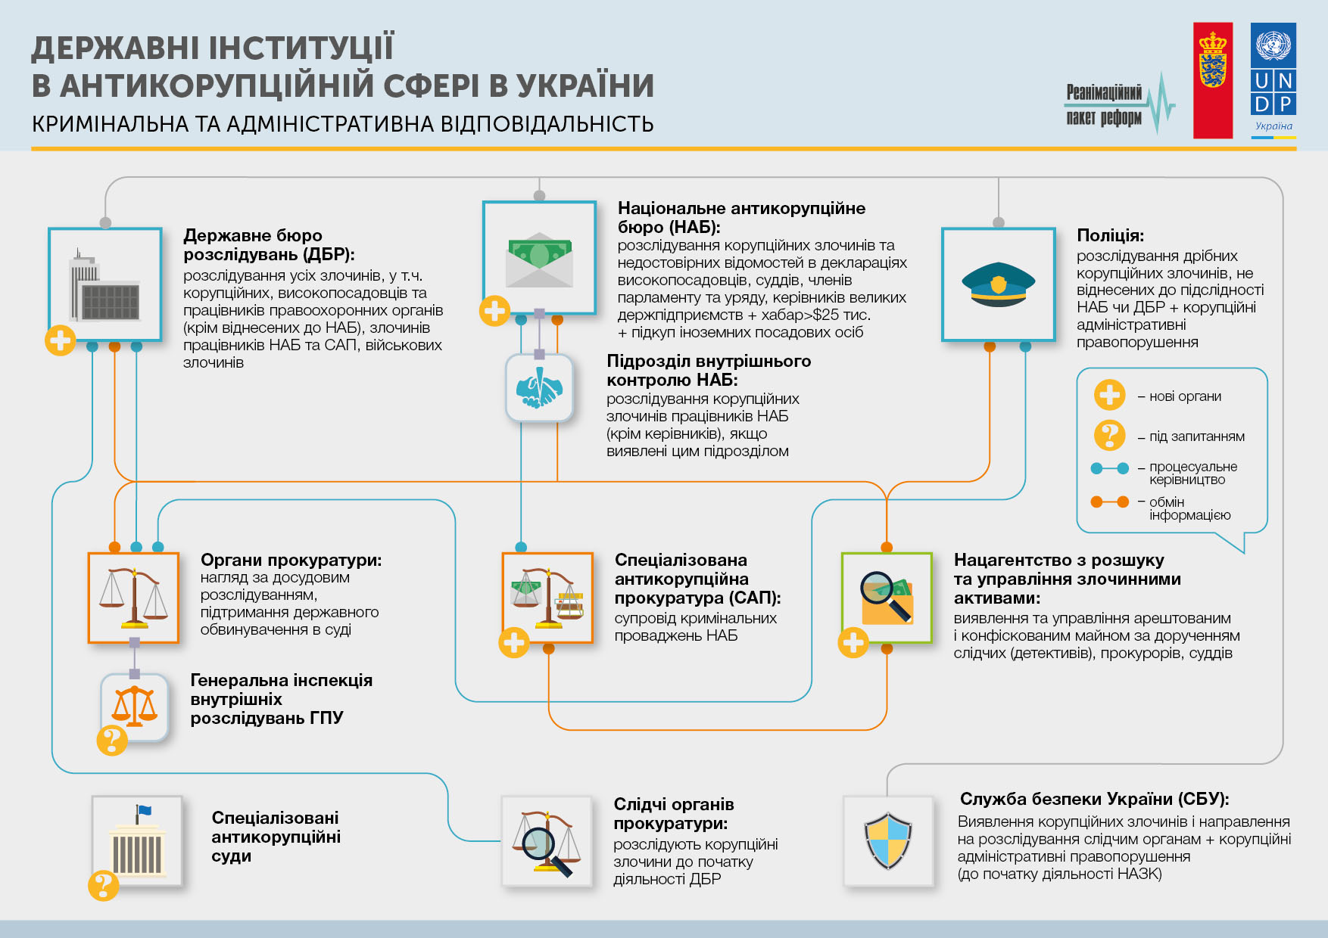
Більше інформації щодо реалізації антикорупційної політики в Україні за посиланням
https://www.slideshare.net/ssuser303b641/ss-65779638
https://rpr.org.ua/wp-content/uploads/2020/02/anticorruptions.pdf
https://nazk.gov.ua/uk/novyny/antykoruptsijna-polityka/
https://nabu.gov.ua/
https://dbr.gov.ua/
https://www.facebook.com/sap.gov.ua/

Slide 28
Джерела
https://www.ukrinform.ua/rubric-polytics/2466054-korupcia-v-ukraini-ekspert-oon-ozvuciv-sistemnij-pidhid.html
https://vseosvita.ua/library/prezentacia-sistemnij-pidhid-1525.html
http://nbuviap.gov.ua/index.php?option=com_content&view=article&id=1260:antikoruptsijna-politika-v-ukrajini&catid=8&Itemid=350
https://medium.com/@euukrainecoop/anticorruption-in-eu-35d0f6258e9e
https://www.slovoidilo.ua/2020/05/01/infografika/finansy/skilky-koshtiv-vytratyla-ukrayina-utrymannya-antykorupczijnyx-orhaniv

Slide 29


